Slide 1
La búsqueda activa de empleo

Slide 2
Nuestra carrera profesional
Sucesión de actividades y puestos de trabajo que desempeñamos a lo largo de nuestra vida, junto a las actitudes y aptitudes implícitas en cada empleo o trabajo
siguiente

Slide 3
Nuestra carrera profesional
Planificación
Nuevas posibilidades y aumentar competencias
Ajustarse a las demandas de mercado
Cubrir necesidades u objetivos personales
Se diseña en base a:
La formación profesional y para el empleo
La adquisición de experiencia laboral
Como planificarla y alcanzarla
Formación
Ajustar nuestras cualidades y mejorar nuestro desempeño complementando nuestro perfil profesional
Como sacar partido a LinkedIn https://plandempleo.com/2020/03/13/tres-formas-sencillas-de-sacar-partido-a-linkedin/
Continuidad en el tiempo
Actualizarse
Conocerse así mismo
Importante para tomar decisiones
Intentar dirigir nuestra carrera profesional hacia aquello que nos gusta
Se debe apostar por uno mismo

Slide 4
Autoanálisis personal y profesional
Competencias
personales
Competencias
profesionales

Slide 5
Competencias personales
Confianza
Asertividad
Tenacidad
Espíritu de equipo
Aquellas no vinculadas a una profesión o puesto de trabajo concreto pero que permiten al trabajador mejorar su empleabilidad y su eficacia en el trabajo
Responsabilidad
Empatía
Autodisciplina
Liderazgo
Motivación hacia los retos
Fuerza mental
Espíritu crítico
Flexibilidad

Slide 6
Competencias profesionales
¿Qué sabes hacer de forma competente y profesional?
¿Cómo lo has aprendido?
Adquisición de la competencia profesional
A través de la formación
A través de la experiencia profesional
Conjunto de conocimientos, destrezas, habilidades, aptitudes y actitudes que permiten ejercer un trabajo concreto de forma competente.
Por haber ejercido una profesión
Pueden convalidarse/acreditarse de forma total o parcial por la realización de estudios oficiales.
Portal del Ministerio de Educación → TodoFP.es
Puedes conocerla en:
Portal del Ministerio de Educación → TodoFP.es

Slide 7
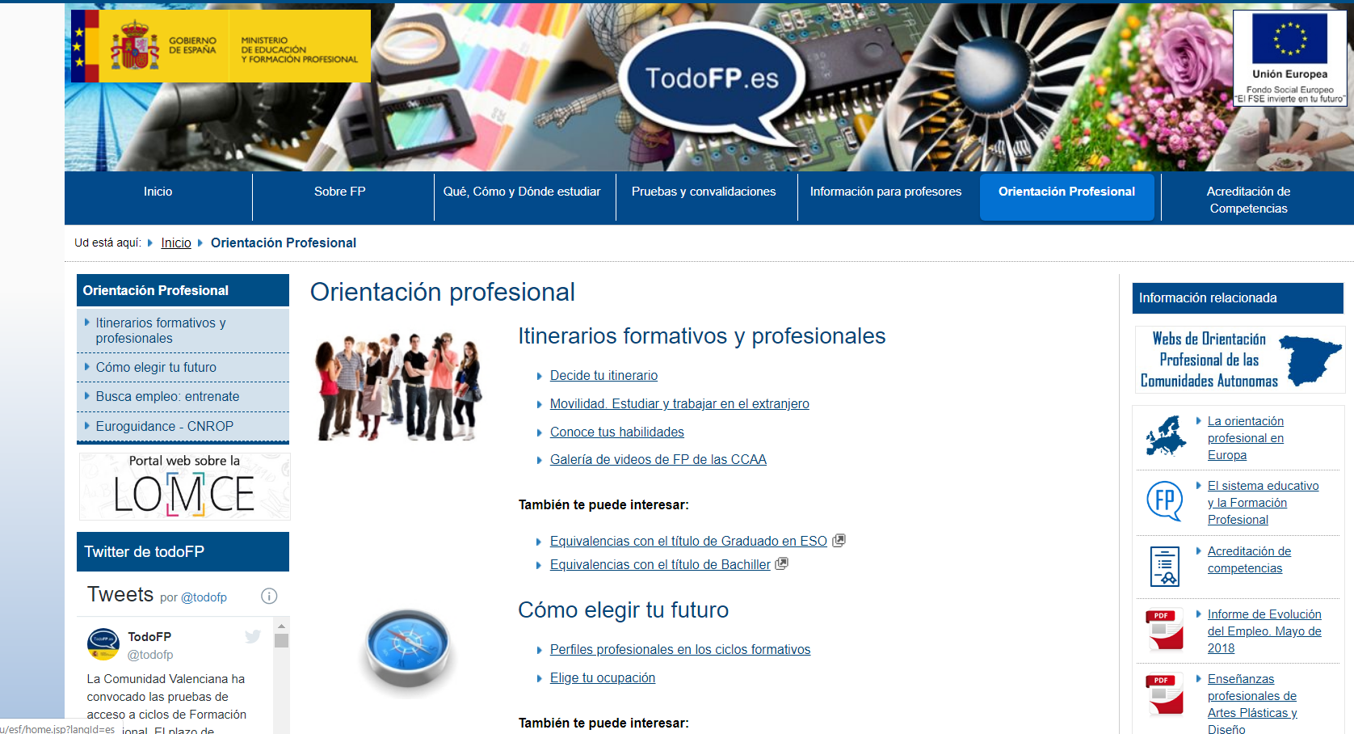
Competencias profesionales
Itinerarios formativos y profesionales
http://www.todofp.es/orientacion-profesional.html
Conjunto de conocimientos, destrezas, habilidades, aptitudes y actitudes que permiten ejercer un trabajo concreto de forma competente.

Slide 8
Itinerarios formativos y profesionalizadores

Slide 9
Acceso a universidad desde grado superior
Acceso a grado superior desde grado medio
Mediante prueba de acceso:
Requisitos:
  Posea CGM y 18 años o cumplidos en año de prueba
  No posea CGM y 19 años o cumplidos en año de prueba
Partes de la prueba
  Parte común
  Parte específica según ciclo formativo:(2 de 3) Humanidades y CC. Sociales, Tecnología y Ciencias
Temario y exámenes de años anteriores
Exención de la prueba:
  Total: superada prueba >25 años acceso universidad
  De parte común: aprobada materia de bachillerato
  Parte específica:
    Provenga de CFGM de misma familia profesional
    Un año de experiencia profesional
Acceso al GS
Las CCAA establecen los % de acceso, de forma general:
  60% plazas para bachillerato
  40% plazas: según cada CCAA entre el 20-25% para titulados grado medio y entre 15-20% para quienes superan las pruebas de acceso
Consecuencia:
  Es posible acceder a GS sin prueba de acceso, solo con el título de GM
  Nota media del CFGS
  Si desea mejorar nota media del ciclo existe posibilidad de presentarse 1-4 exámenes voluntarios (coincidentes con contenido y fecha de selectividad)
  Posibilidad de presentarse aun teniendo pendiente la evaluación de las FCT y módulo de proyecto

Slide 10
Fases en la selección de personal
(proceso largo)

Slide 11
Pautas para buscar trabajo
Fases en la selección de personal
1. Fase previa: perfil
2. Oferta de trabajo (Internet, ETT, Servicio Público de Empleo, FCT, relaciones personales..)
3. Recepción de cartas y currículums
4. Pruebas psicotécnicas
5. Primera entrevista
6. Segunda entrevista o dinámica
7. Fase final: reconocimiento médico, formación, integración, prueba
Reflexionar →tipo de empresa y trabajo deseado
Fijar un horario
Planificar las tareas y agenda
Buen currículum y carta de presentación
Informarse sobre la empresa
Prepararse la entrevista
Después de la entrevista → apuntar la información dada por al empresa

Slide 12
4. La búsqueda de empleo
¿Qué buscan las empresas en la selección de personal?
¿Qué rechazan las empresas en la selección de personal?
Iniciativa
Autonomía
Trabajo en equipo
Trato agradable
Polivalencia
Flexibilidad
Buena imagen externa
Seguridad
Capacidad para la tarea
Sociabilidad
Formación adecuada
Motivación
Buen comportamiento
Saber estar
Pasividad
Sumisión
Arrogancia
Dependencia
Agresividad
Conflictividad
Inseguridad
Rigidez
Individualismo
Aislamiento
Torpeza
Formación inadecuada
Desmotivación
Imagen inadecuada
siguiente

Slide 13
FUENTES DE INFORMACIÓN

Slide 14

Redes sociales
Otras fuentes
Prensa local
Servicio Público de Empleo
ETTs: Adecco, Manpower, Randstad, otras
Consultoras de RRHH
Bolsas de trabajo en centro educativos
FCT
Contactos personales y familiares
www.linkedin.com
www.xing.com/es
www.twitter.com
www.facebook.com

Slide 15

Empleo en la Administración Pública
Xunta de Galicia : Información sobre empleo público en la Administración Autonómica https://www.xunta.gal/funcion-publica
Dirección Xeral de Xuventude e Voluntariado: Información sobre convocatorias de oposiciones. http://xuventude.xunta.es/programas
Eidolocal: El portal de los ayuntamientos de Galicia. Consulta la oferta de empleo en la Administración Local. https://www.eidolocal.gal/es/ofertas-de-emprego
Ministerio de Política Territorial e Administración Pública : Información sobre empleo público. https://www.mptfp.gob.es/portal/funcionpublica/funcion-publica/ep-pp/empleo_publico.html
O Portal do Cidadán: Portal de información del Ministerio de Administraciones Públicas. Información general sobre el trabajo en la Administración. https://emprego.xunta.gal/portal/gl/
Diario Oficial de Galicia: Consulta del DOG
Boletín Oficial do Estado . Consulta do BOE.
En los siguientes enlaces podes encontrar una completa información sobre oposiciones, convocatorias y sobre como se accede a la Administración Pública
Canal oposiciones https://www.canaloposiciones.com/
Oposiciones.net
https://www.oposiciones.net/

Slide 16
PORTALES DE EMPLEO EN INTERNET
En España e Internacionales

Slide 17
Portales en España
https://www.galejobs.com/
http://galicia.locanto.es/Trabajo/J/ (Traballo en Galicia)
https://www.sepe.es/contenidos/autonomos/ofertas_empleo/buscador_empleo.html (Servicio Público de Empleo Estatal/Ofertas)
http://emprego.xunta.es (Servizo Público de Emprego de Galicia)
http://www.infojobs.net
http://www.emplea.universia.es/
http://www.indeed.es/
www.cimo.org
www.primerempleo.com
Dirección Xeral de Orientación e Promoción Laboral
https://ceei.xunta.gal/a-conselleria/direccion-xeral-de-orientacion-e-promocion-laboral
Secretaría Xeral de Emprego
https://ceei.xunta.gal/a-conselleria/secretaria-xeral-de-emprego

Slide 18
Portales en España ·
www.monster.es
www.infoempleo.com
www.trabajos.com
www.computrabajo.com
www.cambiadeempleo.com
www.oficinaempleo.com/
www.michaelpage.es/index.html
www.trabajo.org
www.hacesfalta.org/ (Ofertas de voluntariado e emprego)
www.sector3.net/ (Emprego no terceiro sector)

Slide 19
Portales en España
www.tecnoempleo.com/ (Portal especializado en informática e novas tecnoloxías)
www.tea-cegos-seleccion.com (Dirixido a técnicos, mandos intermedios e postos directivos)
www.studentJob.es (Traballos dirixidos a estudantes, traballos de verán, prácticas...)
http://www.insertia.net/empleo/
http://empleo.trovit.es/
http://www.opcionempleo.com/
· http://jobatus.es · http://es.jooble.org/
www.neuvoo.es
· www.bizneo.com (Portal de emprego baseado na autocandidatura. Envío directo de CVs online)

Slide 20
Portales internacionales
www.monster.com (internacional)
www.labourmobility.com/(internacional)
http://jooble.org/ (internacional)
www.stepstone.es (Europa)
www.jobware.de (Alemania)
www.jobs.zeit.de (Alemania)
http://www.locanto.de/Stellenangebote/J/ (Alemania)
http://www.stellenanzeigen.de/ (Alemania) El mercado laboral para todos los que quieran moverse más
www.reed.co.uk (Reino Unido)
www.anpe.fr (Francia)
www.cyberworkers.com (Francia)
www.jobonline.it(Emprego e formación. Italia)
www.intermediair.nl (Holanda)
www.jobfinder.se(Suecia)
www.topjobs.ch (Suíza)
www.bumeran.com (Latinoamérica )
www.nationjob.com (EEUU)
www.employment.com.au(Australia)
www.jobsinjapan.com (Xapón)
www.chinajob.com (China)
Red EURES . https://www.sepe.es/HomeSepe/Personas/encontrar-trabajo/empleo-europa.html
Portal Europeo da Movilidad Profesional. Portal de información sobre oportunidades de empleo y formación en Europa.
Oficina de Selección de Personal de la Unión Europea
https://europa.eu/european-union/about-eu/working_es
Información general y publicación de convocatorias.

Slide 21
Libertad de movimiento de trabajadores y empresarios programas para fomentar la movilidad entre estudiantes y trabajadores de la UE
Programas Europeos
EUROPAS
Objetivo: ayudar a presentar la información académica, laboral y personal de manera sencilla y comprensible para toda Europa
Currículum vitae Europass
Pasaporte de lenguas
Suplemento Europass al título en inglés
PLOTEUS
es el portal de educación y formación en Europa dónde puedes encontrar información sobre oportunidades de educación y formación en Europa, webs de instituciones de educación superior, base de datos de cursos de formación, centros escolares...
RED EURES
Búsqueda de trabajo
Es como el Servicio de Empleo Público o INEM pero de la UE
PROGRAMA DE MOVILIDAD → ERASMUS
¿En qué consiste el programa?
Pasar periodo de estudios entre 3-12 meses en otro país participante en el programa
Puede recibirse una Beca para cubrir gastos de viaje y estancia.
Exención de pagar tasas académicas en la institución de acogida
Aspectos a tener en cuenta

Slide 22
CURRICULUM
Documento que refleja las competencias y aptitudes personales y profesionales de una persona con objeto de conseguir un trabajo.

Slide 23
VIDEO
CURRICULUM
Currículum en formato digital
Grabación del candidato presentándose a nivel profesional
Video de buena calidad
Cuidar iluminación y sonido
Cuidar la vestimenta los gestos
Explicar qué busca y qué puede aportar
Adjuntar un CV escrito
Ejemplos
https://www.youtube.com/watch?time_continue=30&v=yzYQW7iAJsw&feature=emb_logo
https://www.youtube.com/watch?time_continue=68&v=ODuZadx4HzM&feature=emb_logo
https://www.youtube.com/watch?time_continue=44&v=70iSEMNVE_M&feature=emb_logo
Crea un guion
Se Original
Un Videocurrículum claro y conciso
Enlaces a tus redes sociales
Cuida tu imagen
Cómo hablar ante cámara
Producción del vídeo
  Medios técnicos
  Luz y sonido
  Escenario
  Grabación y edición
  Programas de edición de vídeo
  Sube el vídeo a Youtube y difunde
COMO HACERLO

Slide 24
Tipos de currículums
Cronológico ascendente
Destacando evolución positiva
Cronológico descendente
De la más reciente hasta la primera experiencia
Funcional
En función de áreas profesionales , sectores
Europeo
Si se desea trabajar en la UE

Slide 25
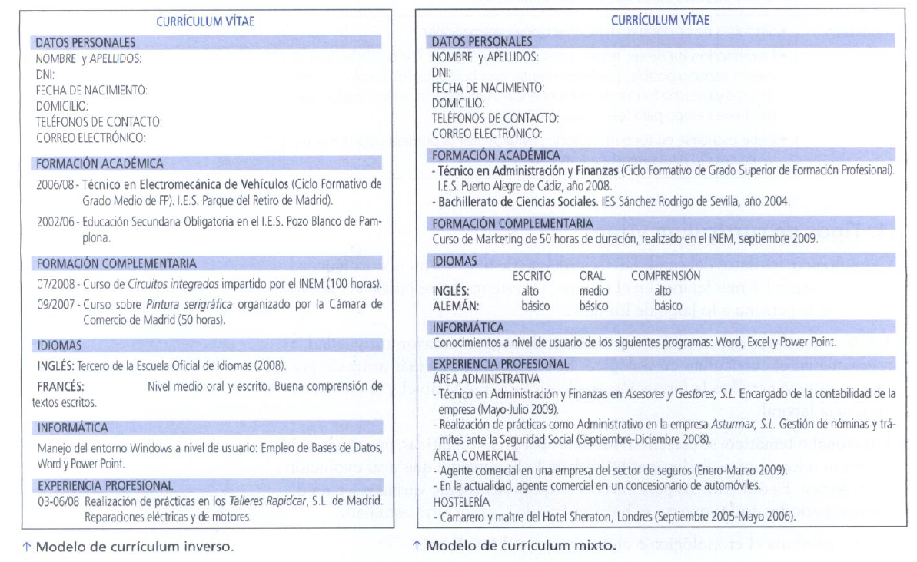
Dos ejemplos de curriculum

Slide 26
El currículum vitae
Modelo y estructura
Adaptarlo a cada oferta y resaltar lo que busca la empresa y obviemos lo que no dice nada

Slide 27
Datos Personales
Nombre / apellidos / dirección /teléfonos/ e-mail/ lugar / fecha nacimiento / nacionalidad
Formación Académica
Contener fechas / titulación obtenida / centro donde se han cursado.
Formación Complementaria
Estudios no reglados y no reconocidos oficialmente
Experiencia profesional
Información sobre empresas y sectores / funciones y responsabilidades / periodo de tiempo / FCT
Idiomas
Idioma / nivel conseguido / maternos
Conocimientos informáticos
Programas que se dominan y entorno que se sabe emplear (PC y/o MAC) / Internet
Otros datos de interés
Para reforzar / aficiones / referencias / capacitaciones personales…

Slide 28
Consejos para elaborar el curriculúm

Slide 29
La carta de presentación

Slide 30
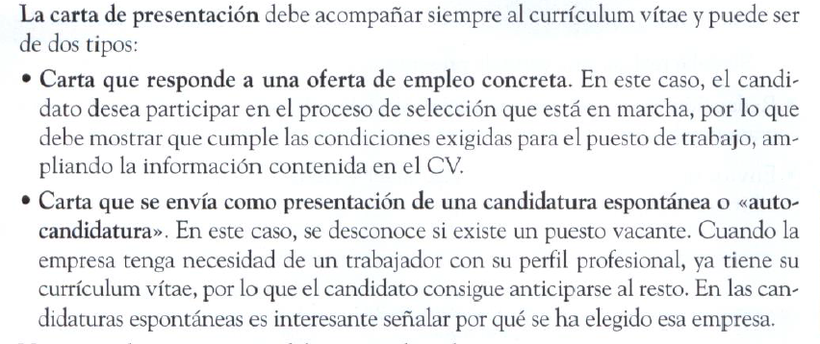
Carta de presentación
Opcional junto con el Currículum Vitae
Elemento diferenciador
Bien redactada para fortalecerlo
Personalizada para cada empresa
No existe modelo único

Slide 31
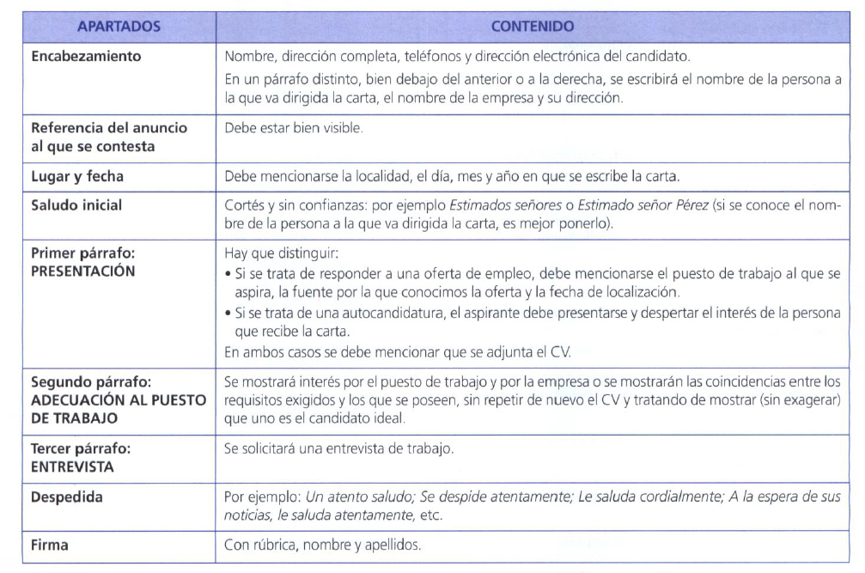

Slide 32
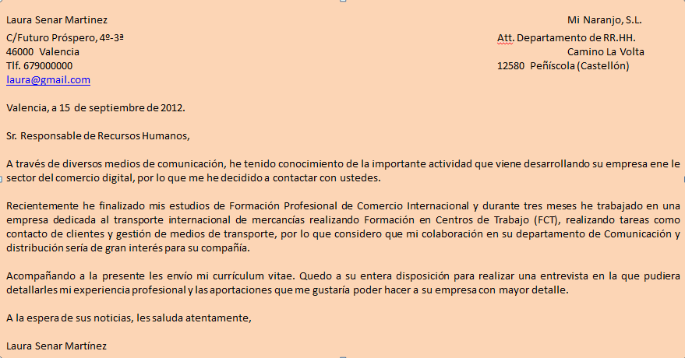
Tenéis mas modelos de cartas en Edmodo en la carpeta de “Apuntes para estudiar” dentro de la carpeta de Orientación Laboral
Destinatario
Datos del emisor
Fecha y saludo
1. Referencia
oferta o convocatoria
2. Datos más significativos del currículum
4. Despedida formal y con cortesía
3. Explicar el objetivo de la carta

Slide 33
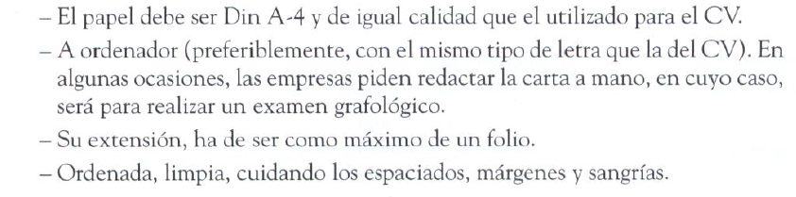
La presentación de la carta debe ser:

Slide 34
Test psicotécnicos

Slide 35
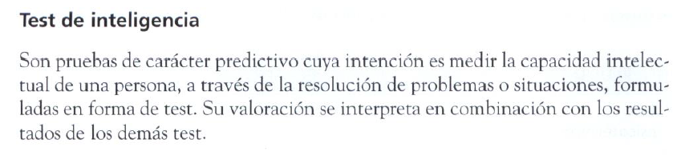
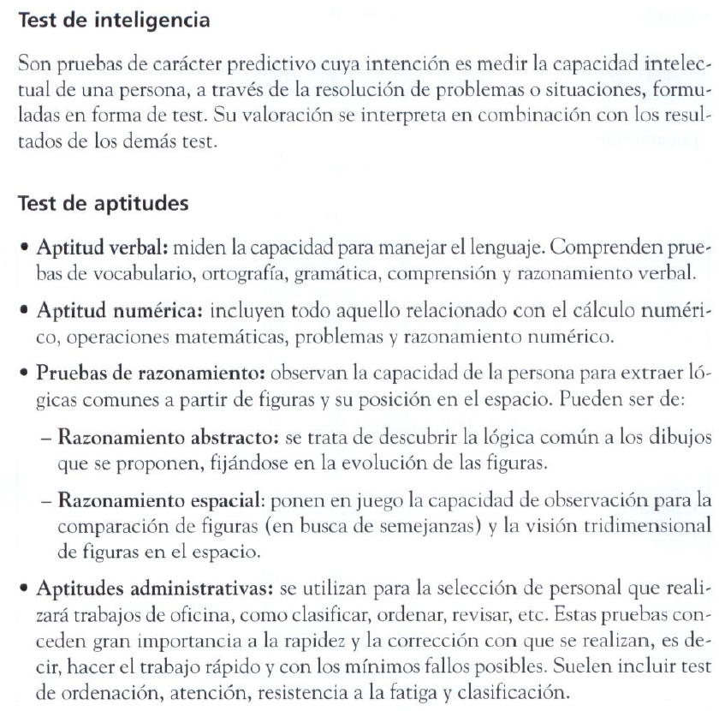
Test de orientación vocacional o profesional (CHASIDE)
Test de personalidad: 16 factores (16 PF)
https://www.psicologia-online.com/test-de-personalidad-16-factores-16-pf-3314.html
La finalidad es examinar desajustes o problemas conductuales y rasgos normales de la personalidad y la estabilidad emocional
https://www.psicotecnicostest.com/testdepersonalidad/testdeorientacionvocacional.asp?T

Slide 36
Entrevista de trabajo

Slide 37
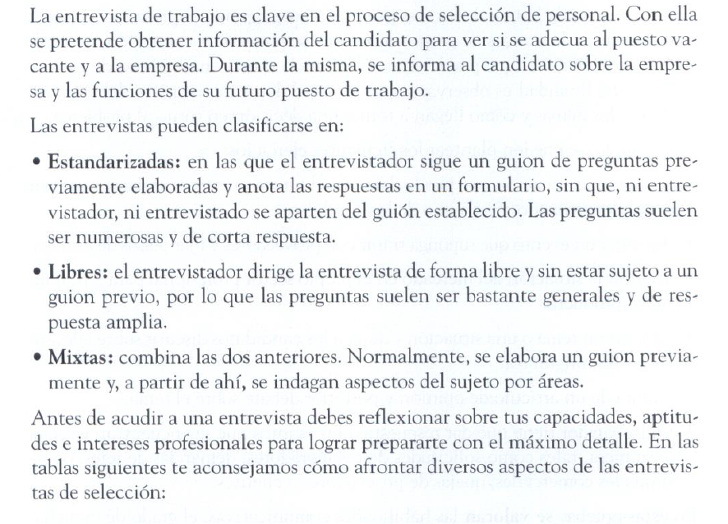
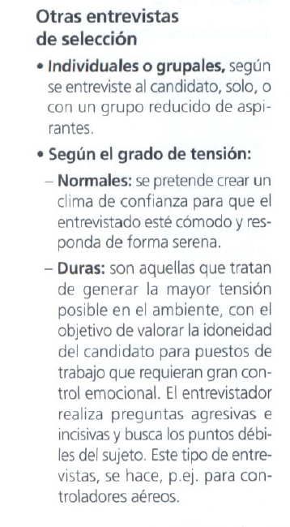

Slide 38
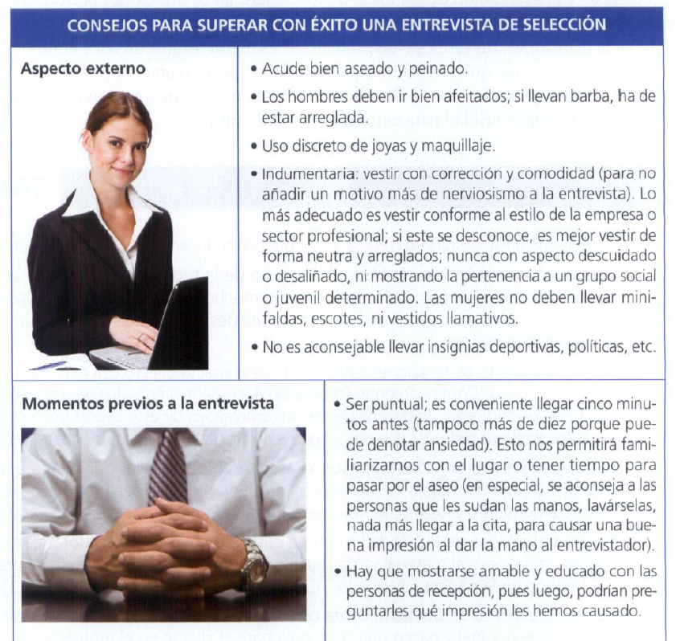
Entrénate para una entrevista de trabajo
http://www.todofp.es/orientacion-profesional/busca-empleo-entrenate/entrevista-trabajo.html

Slide 39
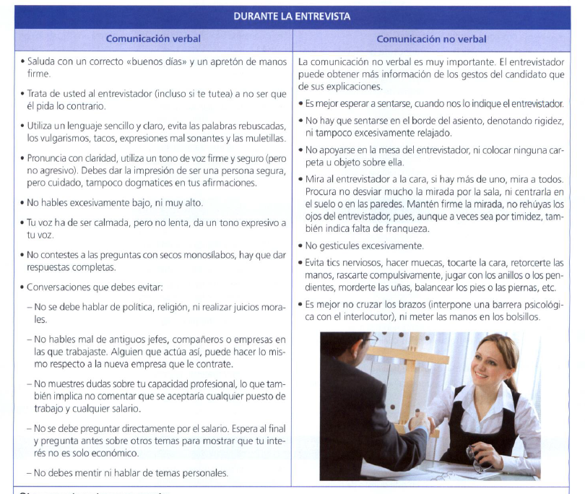

Slide 40
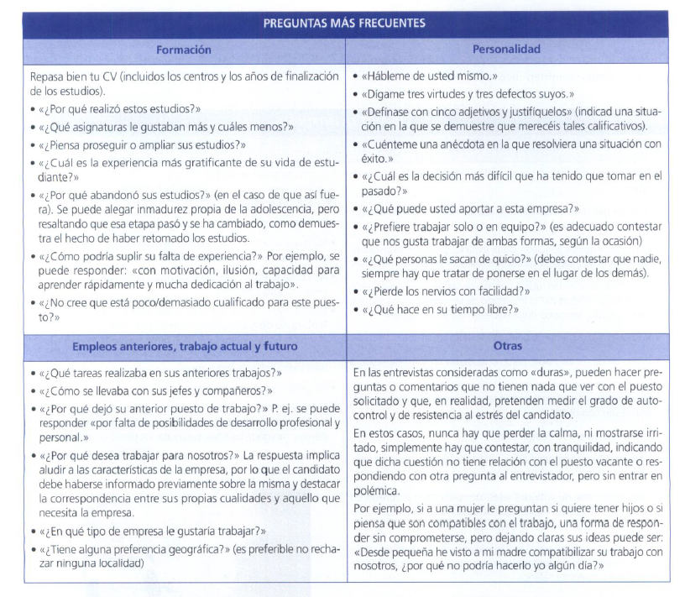

Slide 41
